Slide 1
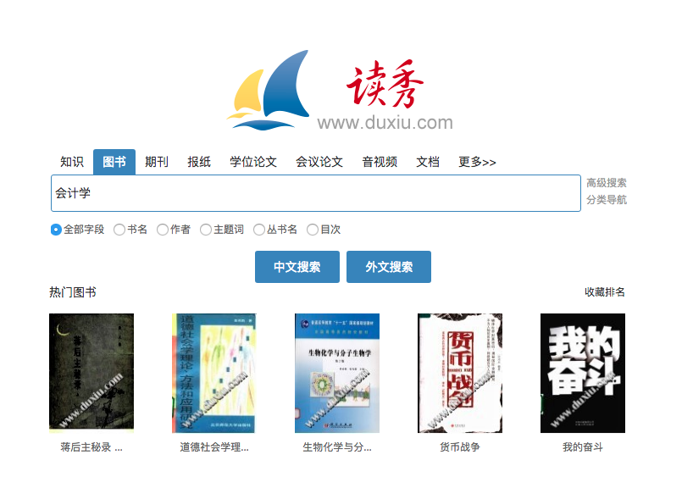
输入 关键字

Slide 2
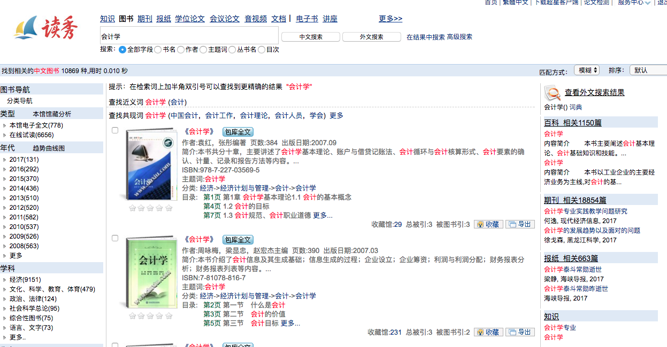
点击 题名
目次检索

Slide 3
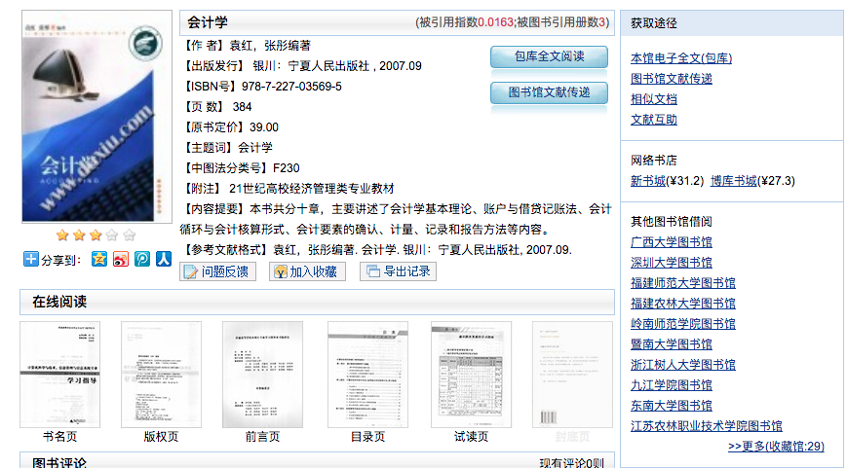

Slide 4
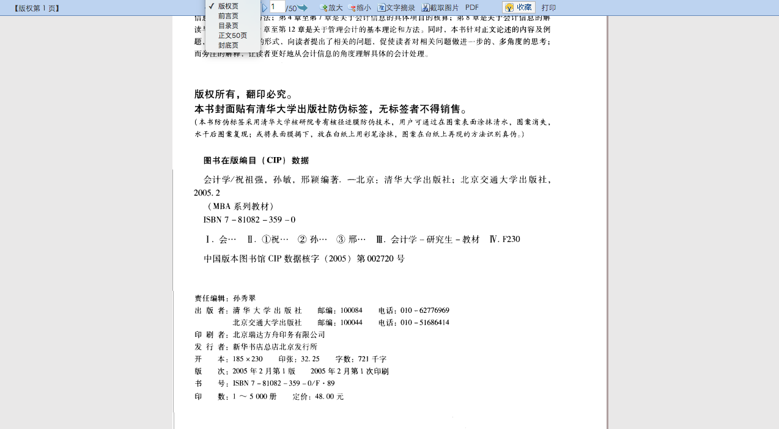
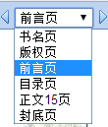
图书的书名页、版权页、前言页、目录页和部分正文页进行在线试读

Slide 6
获取方式
01
本馆馆藏纸书
通过挂接OPAC系统，来获取所在图书馆的纸质图书资源。
03
本馆电子全文
本馆购置的电子书资源，可在线进行阅读下载。
02
文献传递
通过邮箱轻松获取需求资源，方便快捷。
04
随书光盘
部分图书光盘下载获得，满足观看需求。

Slide 7
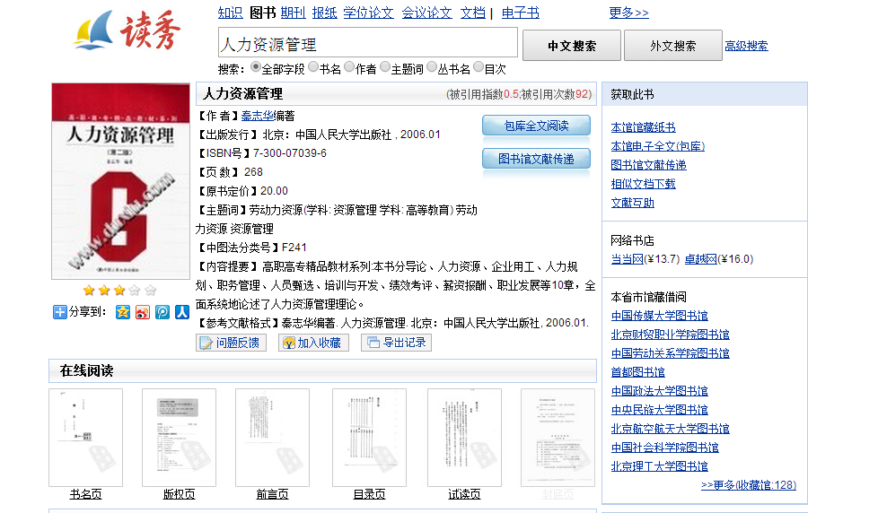
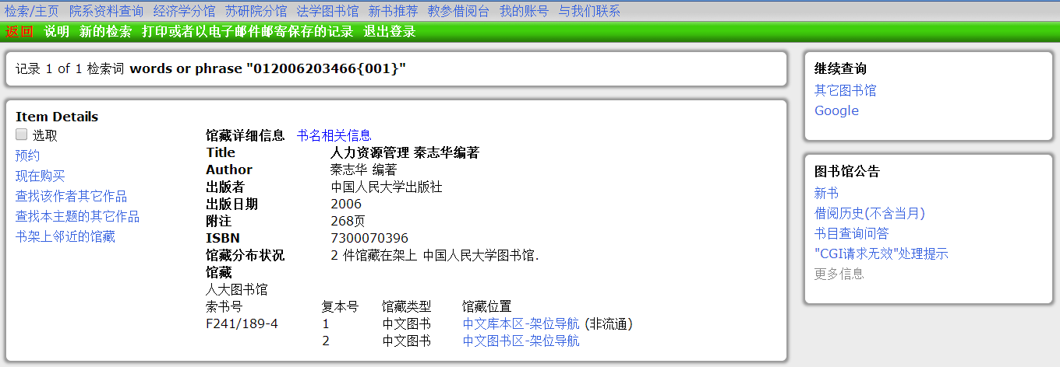
本馆馆藏纸书

Slide 8
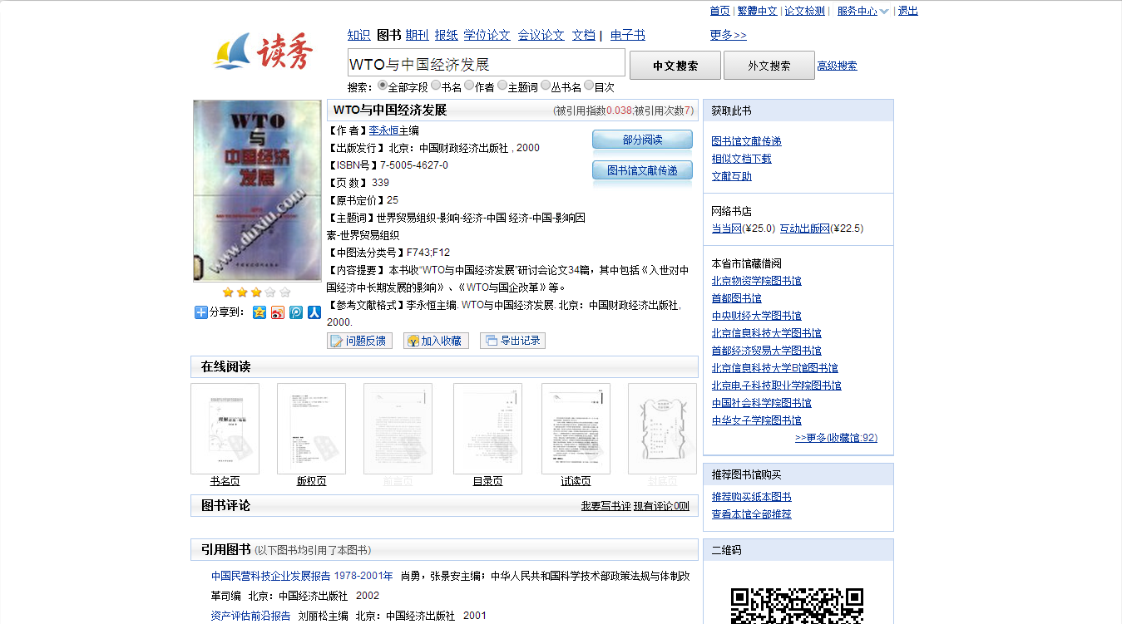
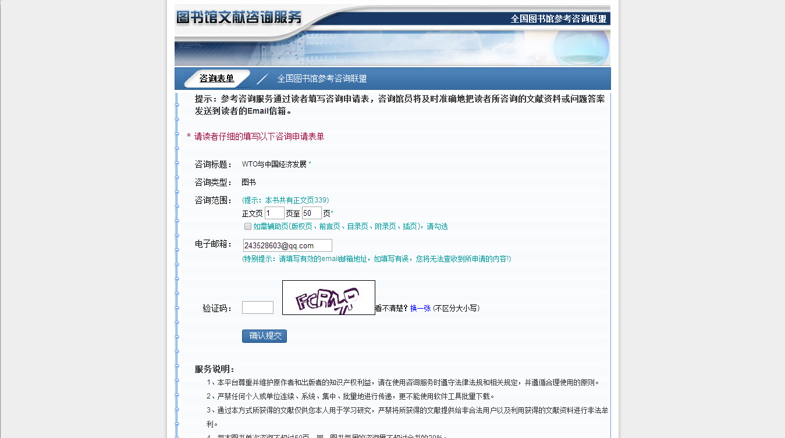
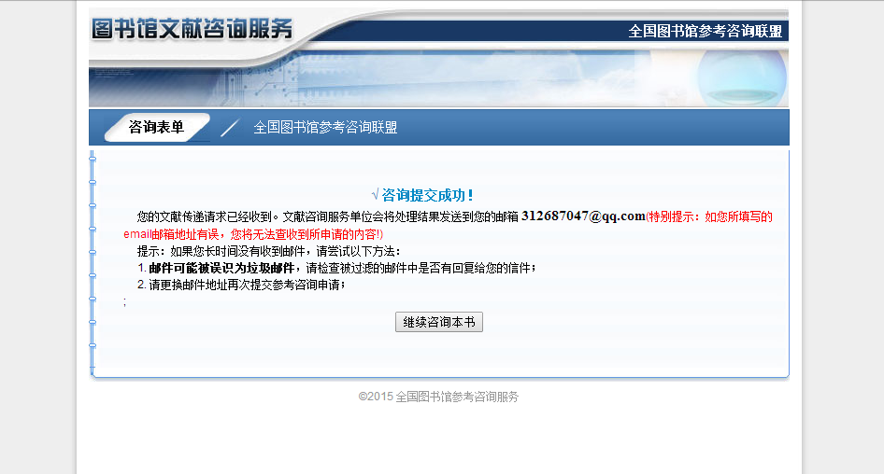
文献传递
输入电子邮箱
获取需要的资源

Slide 9
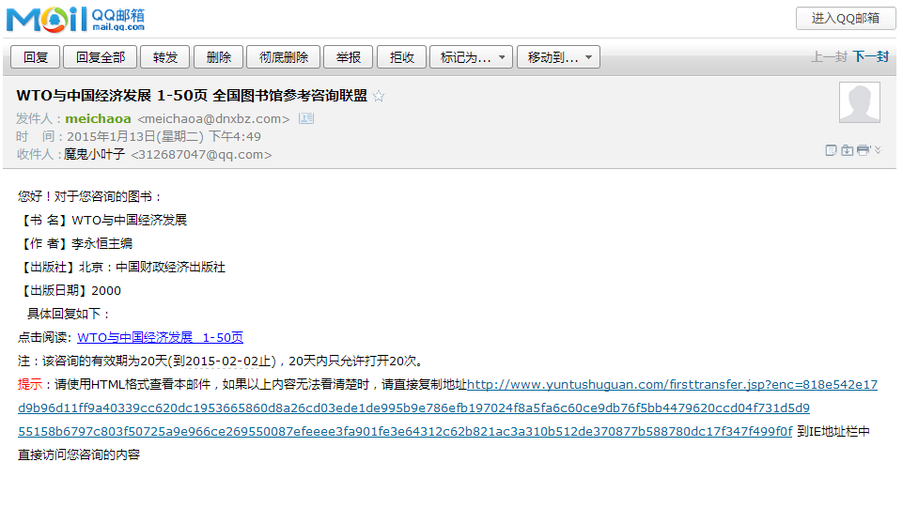
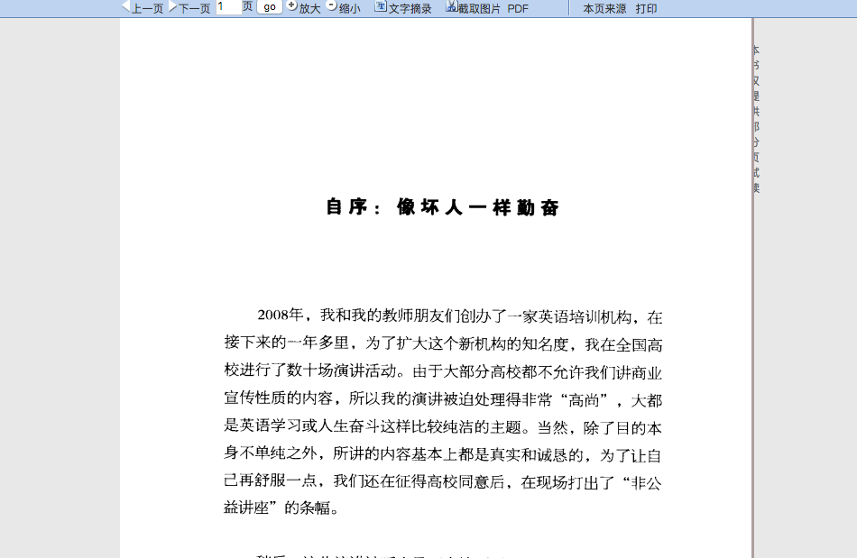
文献传递
打开链接
获得资源

Slide 10
知识全文
16亿知识全文，实现碎片化阅读，满足学习需求。
知识
全文
文档
文档
Word、Powerpoint、Excel 等文档免费下载，满足论文，课题等文件书写需求。

Slide 11
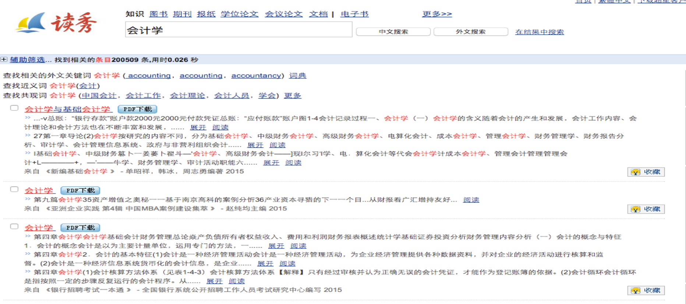

知识全文
碎片化阅读

Slide 12
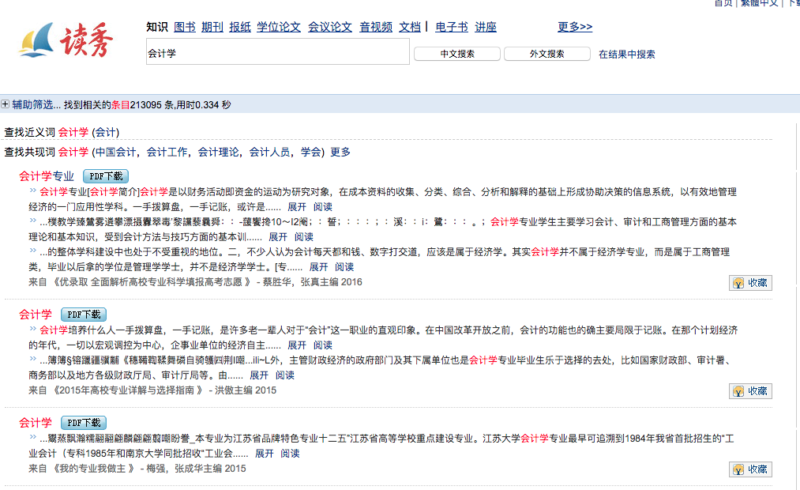
知识全文

Slide 13
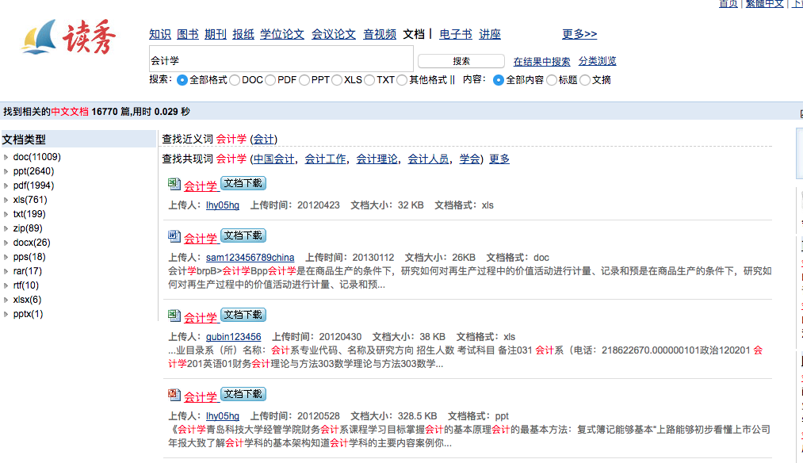

文档获取
根据需求 获取资源

Slide 14
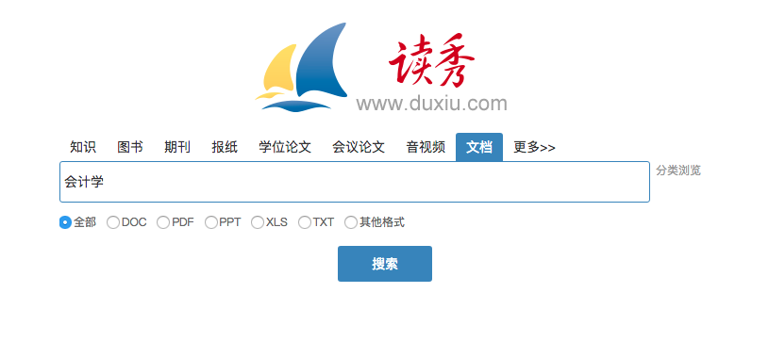
输入 关键字

Slide 15
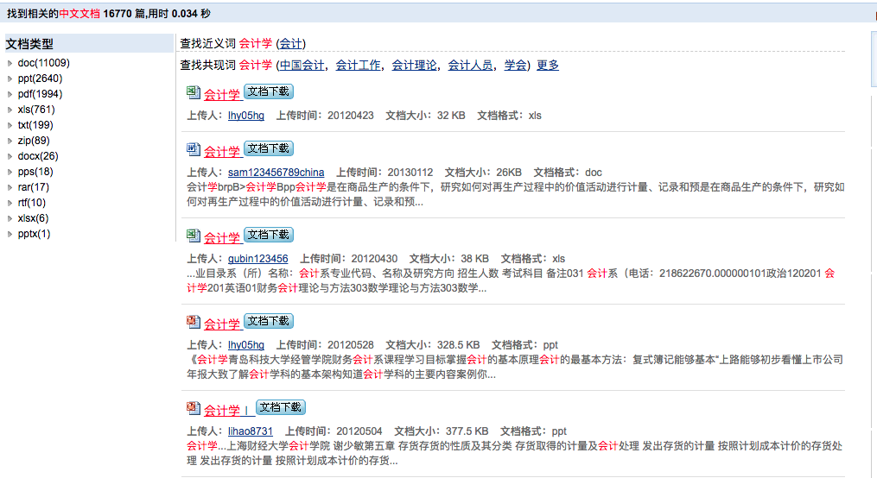

Slide 16
读秀－中文图书资源库
精确检索需求资源 想到即搜到
在线了解需求资源 搜到即看到
多方式获取资源 看到即得到
01
02
03

Slide 17
感谢您对超星集团的支持！
我们将竭诚为您提供最优质的产品和服务！
工作邮箱： zhangyongfeng@chaoxing.com

